Slide 1

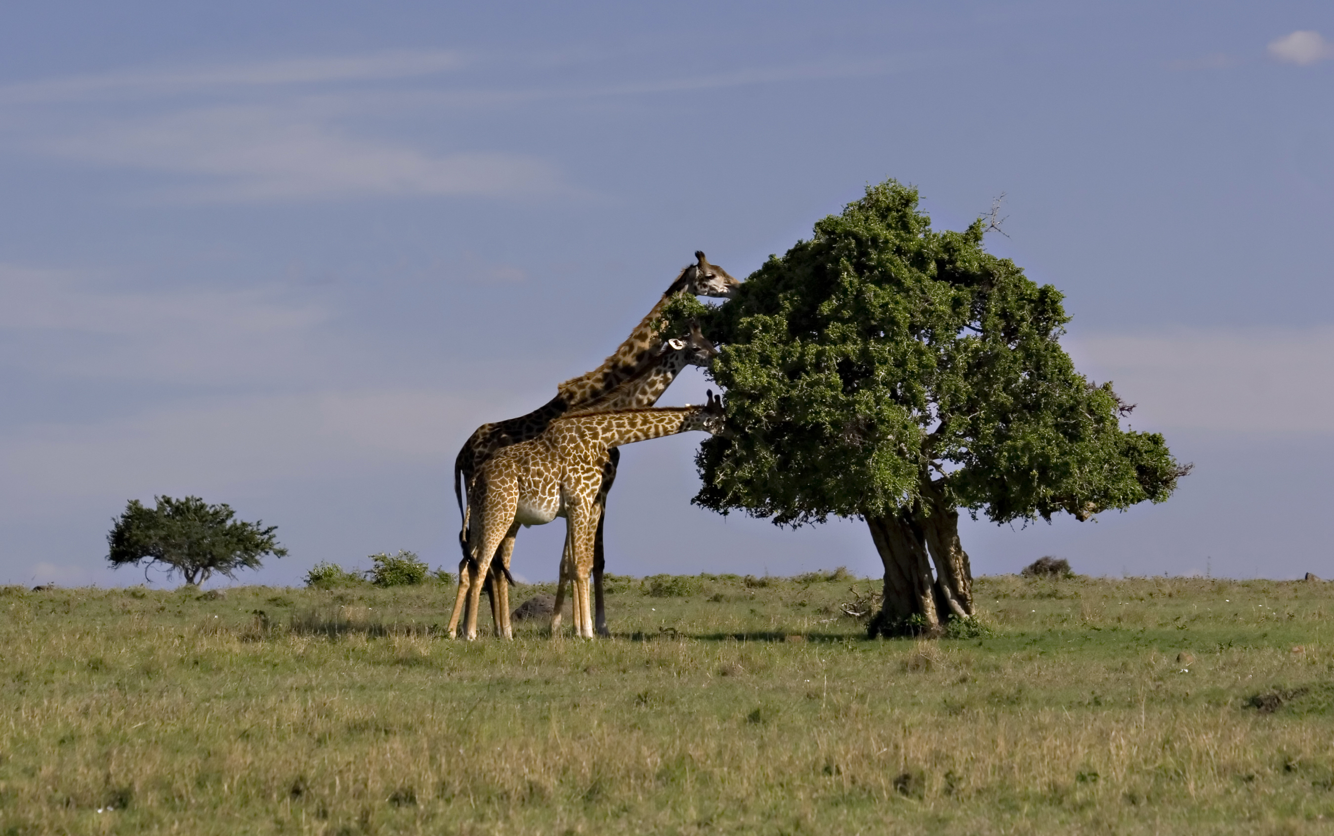
16. Perinnöllisyys ja evoluutio

Slide 2

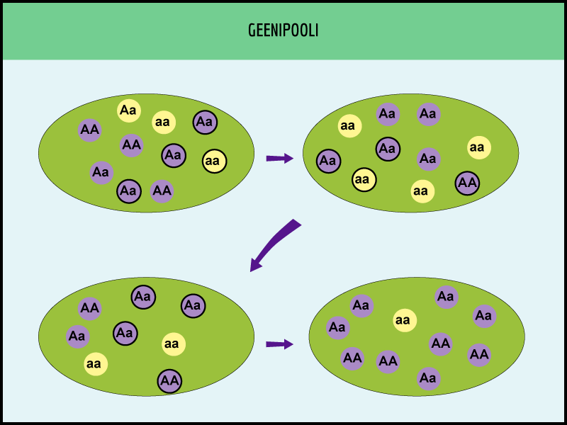
Geenipooli ja evoluutio
Geenipooli = populaation kaikkien alleelien kokonaisuus.
Parhaat alleelit yleistyvät populaation geenipoolissa.

Slide 3
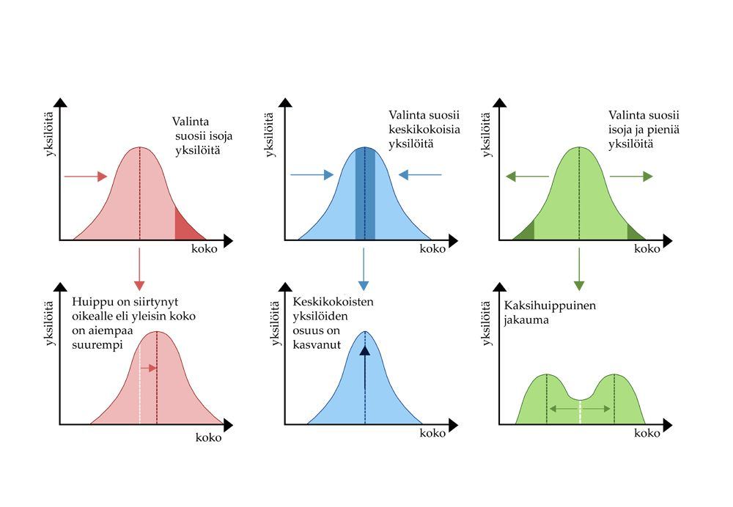
Muutoksia geenipoolissa I
Kelpoisuus = tehokkain lisääntyminen tietyissä olosuhteissa.
Valinta muuttaa populaation geenipoolia.
Suuntaava
Stabiloiva
Hajottava
Valinta voi myös suosia heterotsygootteja

Slide 4
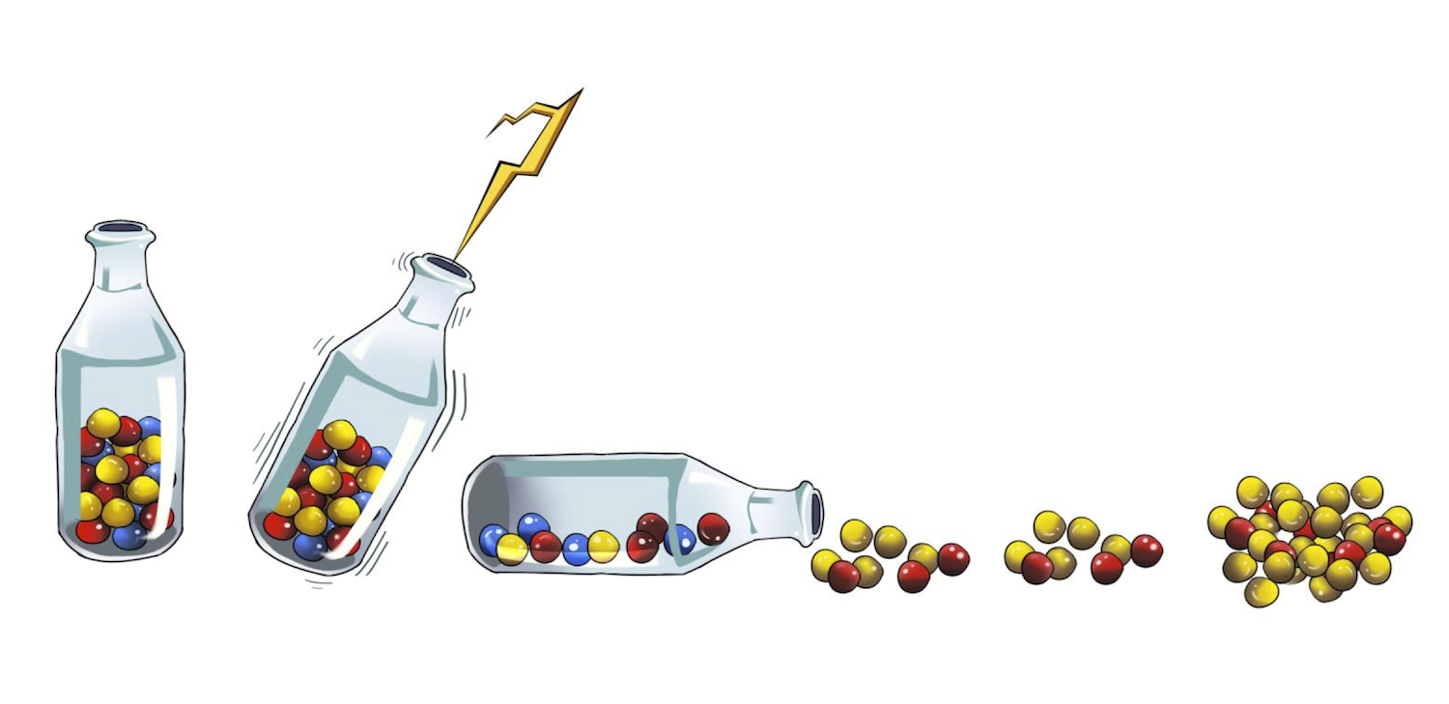
Muutoksia geenipoolissa II
Geenipooli voi muuttua sattuman vaikutuksesta.
Pullonkaulailmiö
Perustajanvaikutus

Slide 5
Synteettinen evoluutioteoria
Yhdistää populaatiogenetiikkaa ja evoluutioteoriaa.
Todisteena esimerkiksi lajien dna-emäsjärjestykset.
Keskeistä lajin sisäinen muuntelu.
Populaation geenipoolin muuttuminen = mikroevoluutio

